Slide 1
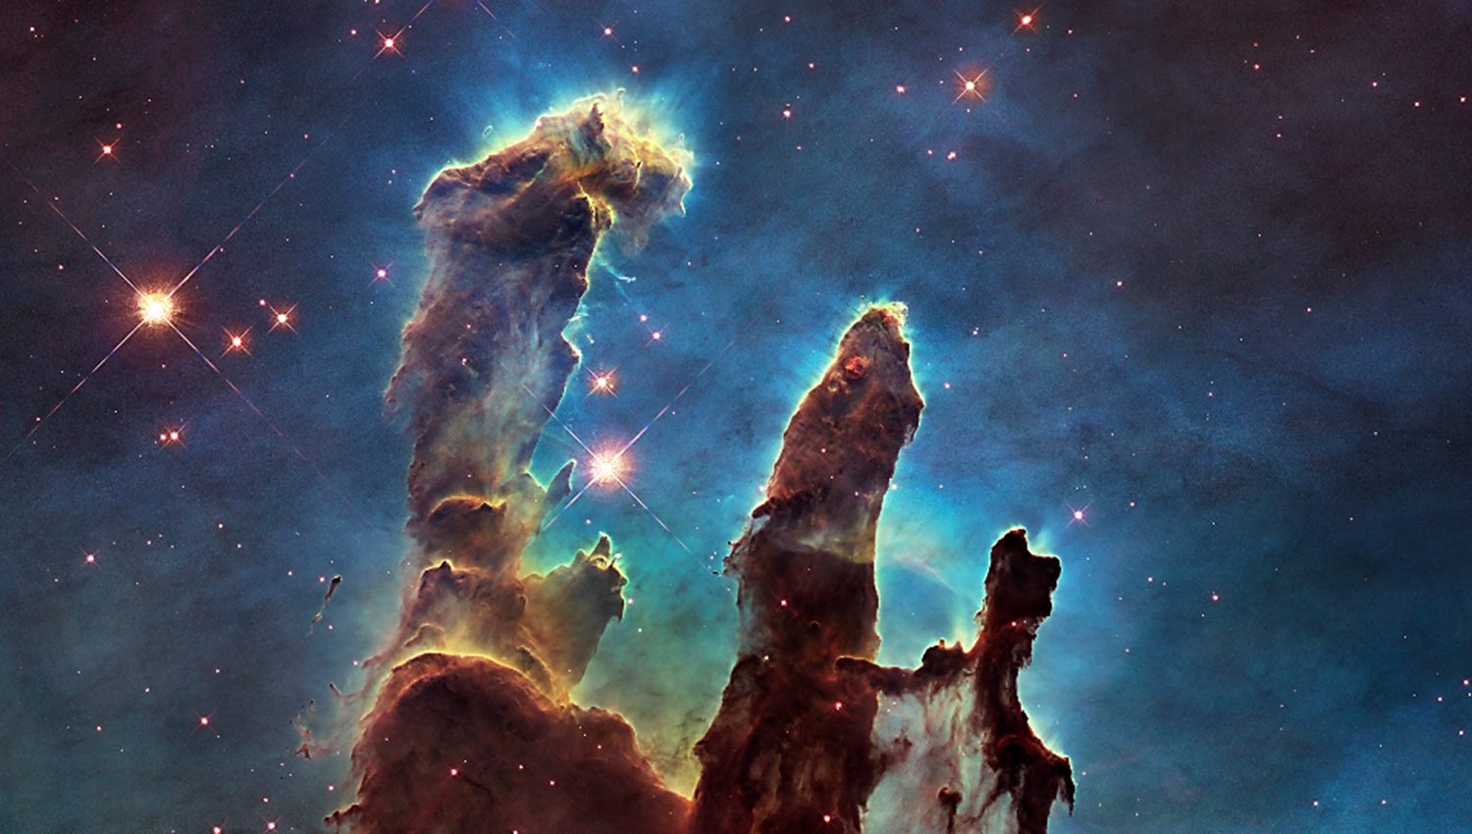

Estudio #14
Alabanza Por Su Grandeza
(Salmos 8, 95 y 100)
7 de abril de 2015
Unidad 5: Cantos de Alabanza
La Biblia Libro por Libro, CBP®
Iglesia Bíblica Bautista de Aguadilla

Slide 2
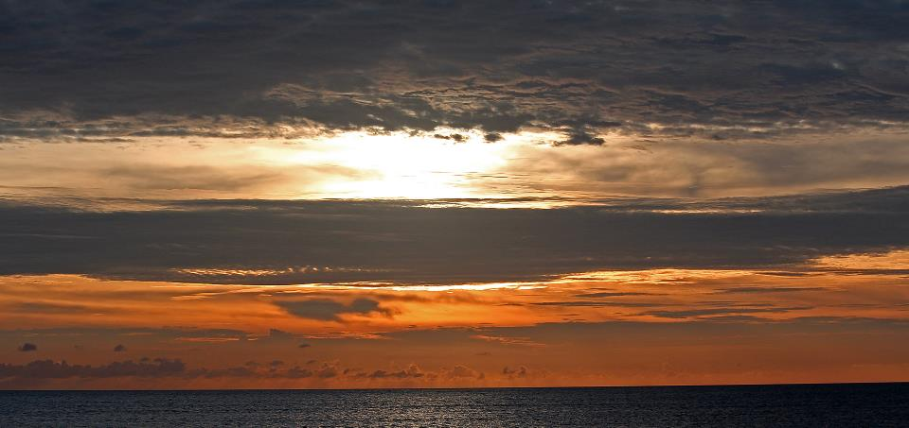
Contexto
Salmos 8, 95 y 100

Slide 3

Versículos Clave:
“Venid, aclamemos alegremente a Jehová; Cantemos con júbilo a la roca de nuestra salvación. Lleguemos ante su presencia con alabanza; Aclamémosle con cánticos.”
(Salmo 95.1–2, RVR60)

Slide 4
Bosquejo de Estudio
Venid a adorar a Dios
  Salmo 95.1-2
Venid a adorar al Creador del universo
  Salmo 95.3-5
Venid a adorar a nuestro Creador
  Salmo 95.6-7b
Venid y aprended de la historia
  Salmo 95.7c-11

Slide 5

Introducción a Salmos 8, 95 y 100
Este Salmo, como el 50 y el 81, combina un lindo llamado a la adoración con una exhortación profética.
5

Slide 6
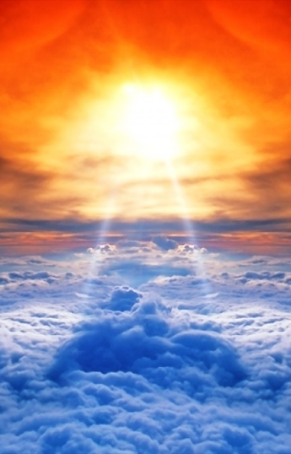
Introducción a Salmos 8, 95 y 100
Este Salmo, como el 50 y el 81, combina un lindo llamado a la adoración con una exhortación profética.
6

Slide 7

Introducción a Salmos 8, 95 y 100
Nos enseña que hay dos polos en la adoración: hemos de acercarnos a Dios y adorarlo con gozo, júbilo y canto; a la vez hemos de humillarnos, escuchar su voz y obedecerle.
Así el culto incluye el canto y el mensaje profético, la música y la predicación de la palabra.
7

Slide 8
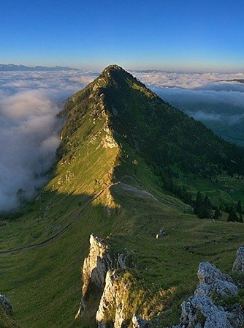
Introducción a Salmos 8, 95 y 100
Este “salmo de entronización” invoca al pueblo para que reconozca que el Señor es un gran rey sobre los dioses.
(Otros salmos de entronización son: 47; 93; 96–99.)
8

Slide 9

Introducción a Salmos 8, 95 y 100
Pero tras exhortar a la congregación para que adore a su Creador, el salmista le advierte contra el pecado de manifestar incredulidad, como en los días del peregrinaje por el desierto, cuando no pudieron experimentar el reposo de Dios.
9

Slide 10
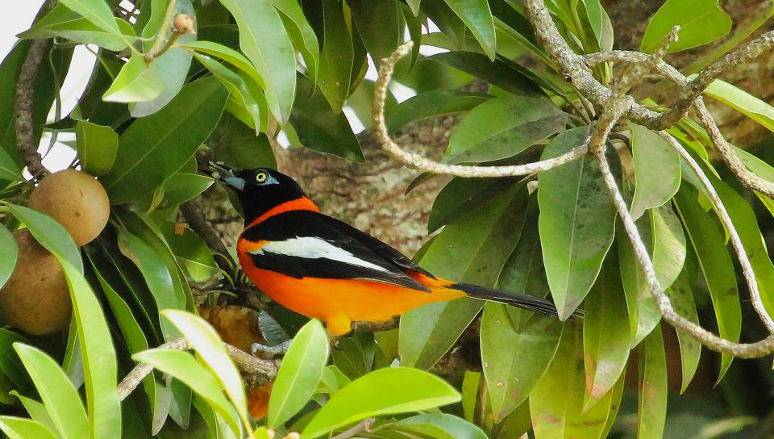
Venid a adorar a Dios
Salmo 95.1-2
10

Slide 11
Venid a adorar a Dios
Salmo 95.1-2
“Venid, aclamemos alegremente a Jehová; Cantemos con júbilo a la roca de nuestra salvación. Lleguemos ante su presencia con alabanza; Aclamémosle con cánticos.”
(Salmo 95.1–2, RVR60)
11

Slide 12
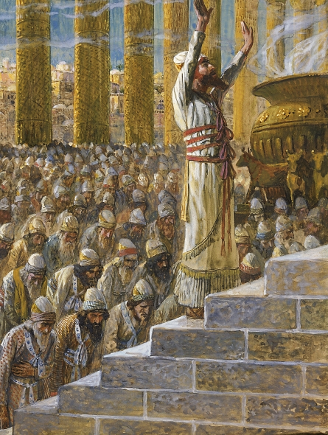
Venid a adorar a Dios
Salmo 95.1-2
95:1–2 Sin duda escuchamos la voz del Espíritu Santo en estos versículos, llamando a Israel a volver a la adoración de Jehová al final de los días oscuros de tribulación.
12

Slide 13

Venid a adorar a Dios
Salmo 95.1-2
Es interesante notar la variedad de las expresiones empleadas para describir la verdadera adoración.
Es aclamar alegremente a Jehová.
Es cantar con júbilo a la Roca de nuestra salvación, en quien hallamos refugio eterno.
13

Slide 14
Venid a adorar a Dios
Salmo 95.1-2
Es venir ante Su presencia, confesando con acción de gracias todo lo que Él ha hecho por nosotros.
Es hacer retumbar el sonido de salmos de alabanza a Él.
14

Slide 15

Venid a adorar al Creador del Universo Salmo 95.3-5
15

Slide 16
Venid a adorar al Creador del Universo Salmo 95.3-5
“Porque Jehová es Dios grande, Y Rey grande sobre todos los dioses. Porque en su mano están las profundidades de la tierra, Y las alturas de los montes son suyas. Suyo también el mar, pues él lo hizo; Y sus manos formaron la tierra seca.”
(Salmo 95.3–5, RVR60)
16

Slide 17
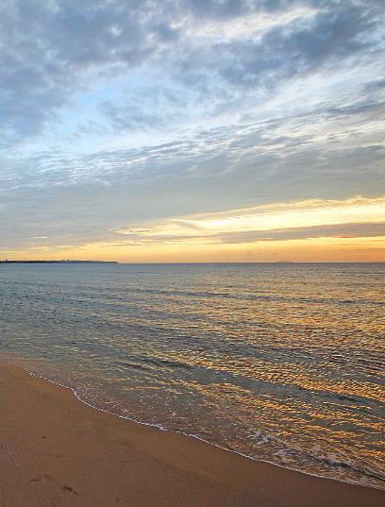
Venid a adorar al Creador del Universo Salmo 95.3-5
95:3–5 Y tal como hay gran variedad en la manera de alabar, también la hay en los temas que la motiva.
Jehová debe ser alabado porque Él es Dios grande (hebreo: «El», literalmente: «el Omnipotente»).
Él es Rey grande sobre todos los dioses idolátricos de los paganos.
17

Slide 18

Venid a adorar al Creador del Universo Salmo 95.3-5
Los lugares profundos de la tierra están en Su mano, en el sentido de que Él es su dueño y los posee.
Las cumbres de las montañas también son Suyas porque Él las formó.
Él creó los grandes océanos, y fueron Sus manos las que formaron los continentes y las islas.
18

Slide 19

Venid a adorar a nuestro Creador Salmo 95.6-7b
19

Slide 20
Venid a adorar a nuestro Creador Salmo 95.6-7b
“Venid, adoremos y postrémonos; Arrodillémonos delante de Jehová nuestro Hacedor. Porque él es nuestro Dios; Nosotros el pueblo de su prado, y ovejas de su mano…”
(Salmo 95.6–7, RVR60)
20

Slide 21

Venid a adorar a nuestro Creador Salmo 95.6-7b
95:6–7a Ahora sale una segunda invitación a adorar y viene a ser aún más personal e íntima.
Debemos adorar y arrodillarnos ante Jehová nuestro Hacedor, porque Él es nuestro Dios.
Él es nuestro Dios por medio de la creación, y también por la redención.
21

Slide 22
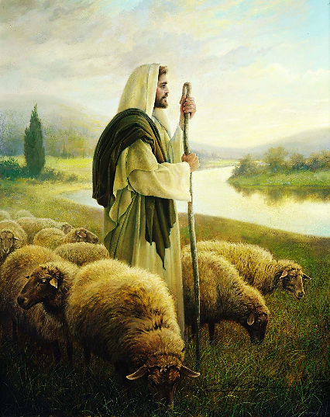
Venid a adorar a nuestro Creador Salmo 95.6-7b
Es el Buen Pastor que dio Su vida por nosotros. Nosotros somos el pueblo de Su prado, y las ovejas de Su mano.
Somos dirigidos, guiados y protegidos por Sus manos marcadas por los clavos.
22

Slide 23
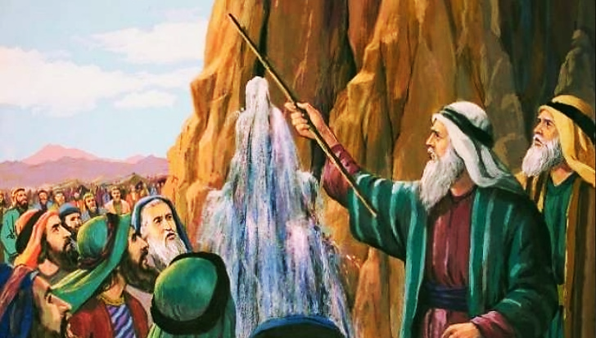
Venid y aprended de la historia Salmo 95.7c - 11
23

Slide 24
Venid y aprended de la historia Salmo 95.7c - 11
“…Si oyereis hoy su voz, No endurezcáis vuestro corazón, como en Meriba, Como en el día de Masah en el desierto, Donde me tentaron vuestros padres, Me probaron, y vieron mis obras. Cuarenta años estuve disgustado con la nación, Y dije: Pueblo es que divaga de corazón, Y no han conocido mis caminos. Por tanto, juré en mi furor Que no entrarían en mi reposo.” (Salmo 95.7–11, RVR60)
24

Slide 25
Venid y aprended de la historia Salmo 95.7c - 11
95:7b–9 En medio del versículo 7 hay un cambio brusco de la adoración a la advertencia.
Es el suspirar elocuente del Espíritu Santo:
«Si oyereis hoy su voz…»
25

Slide 26
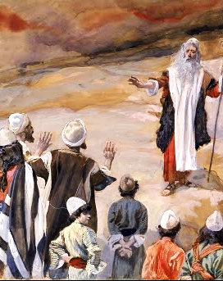
Venid y aprended de la historia Salmo 95.7c - 11
En el resto de los versículos escuchamos la voz de Jehová mismo advirtiendo a Su pueblo contra un corazón malo de incredulidad.
En Meriba (“rencilla”), cerca de Refidim, los israelitas provocaron a Dios con sus quejas acerca de la falta de agua (este es el mismo lugar que Masah, Éxodo 17:7).
26

Slide 27
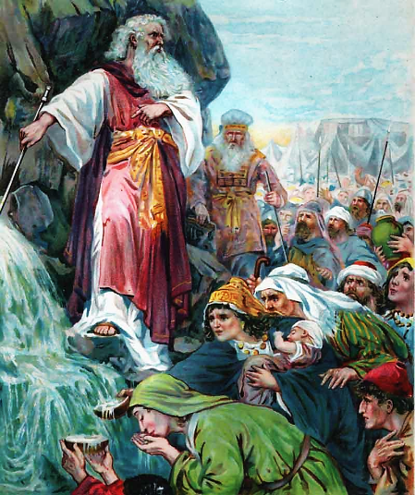
Venid y aprended de la historia Salmo 95.7c - 11
En Masah (“prueba”), cerca de Cades, Moisés ofendió a Dios cuando golpeó la peña en lugar de hablarle (Números 20:10–12).
27

Slide 28
Venid y aprended de la historia Salmo 95.7c - 11
Los dos eventos, uno al principio del viaje por el desierto y el otro al final, forman términos que expresan en sus nombres (Meriba = rebelión; Masah = prueba) la infidelidad del pueblo durante ese tiempo.
28

Slide 29
Venid y aprended de la historia Salmo 95.7c - 11
Aunque ellos habían visto las obras maravillosas de Dios al librarles de Egipto, le provocaron y probaron.
29

Slide 30
Venid y aprended de la historia Salmo 95.7c - 11
95:10 Esta conducta provocativa permaneció durante cuarenta años.
Finalmente Dios dijo en efecto: “Ya basta, estoy harto. Este pueblo molesto tiene un corazón inclinado a vagar…”
30

Slide 31
Venid y aprended de la historia Salmo 95.7c - 11
“…Están empeñados en no hacer caso al sendero que les he señalado. Así que he hecho juramento solemne, que no entrarán en el reposo que tenía planificado para ellos en Canaán”.
31

Slide 32
Venid y aprended de la historia Salmo 95.7c - 11
Esta llamada de atención tan conmovedora que fue dirigida a Israel en su día, es repetida en Hebreos 3:7–11, dirigida a cualquiera que pueda ser tentado a abandonar a Cristo para volver a la ley.
32

Slide 33
Venid y aprended de la historia Salmo 95.7c - 11
Y será una advertencia a Israel en los últimos días, que la incredulidad les excluirá del reposo de Dios en el Milenio.
La incredulidad excluye a los hombres del reposo de Dios en toda dispensación.
33

Slide 34
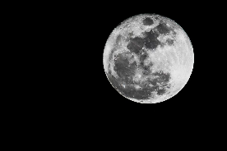
Aplicaciones
Adorar a Dios es un necesidad básica del creyente.
  Debe hacerlo en forma privada y conjuntamente con otros creyentes.
34

Slide 35
Aplicaciones
El creyente debe adorar a Dios con alegría y gratitud.
  El Señor conoce cómo es cada uno, cuál es su relación con él, y cómo debe adorarle.
  Él espera la adoración de todos y recibe con agrado a cada uno que le adora con sinceridad y amor.
35

Slide 36
Aplicaciones
Lo más importante en el acto de la adoración es la relación entre el adorador y su Dios.
  Cualquier distracción en nuestro derredor puede estorbar esa relación.
36

Slide 37
Aplicaciones
Las experiencias dolorosas pueden ser ejemplos valiosos para nosotros.
  Aprendamos de ellas.
37

Slide 38
Bibliografía
Carson, D., France, R., Motyer, J., & Wenham, G. (2000, c1999). Nuevo comentario Bíblico : Siglo veintiuno (electronic ed.) (Lc 6.20-26). Miami: Sociedades Bı́blicas Unidas.
Douglas, J.D. Nuevo Diccionario Bíblico : Primera Edición. Miami: Sociedades Bíblicas Unidas, 2000.
LBLA Mapas, electronic ed. La Habra, CA: Foundation Publications, Inc., 2000.
Lockward, Alfonso. Nuevo Diccionario De La Biblia. Miami: Editorial Unilit, 2003.
Mapas De La Biblia Caribe, electronic ed. Nashville: Editorial Caribe, 2000, c1998.
Martínez, Mario, et al, eds. El Expositor Bíblico: La Biblia, Libro por Libro, Maestros de jóvenes y Adultos, Volumen 2, 5nta Ed. El Paso, Texas: Casa Bautista de Publicaciones, 2007, c1995.
Nelson, Wilton M. y Juan Rojas Mayo, Nelson Nuevo Diccionario Ilustrado De La Biblia, electronic ed. Nashville: Editorial Caribe, 2000, c1998.
Vine, W.E. Vine Diccionario Expositivo De Palabras Del Antiguo Y Del Nuevo Testamento Exhaustivo, electronic ed. Nashville: Editorial Caribe, 2000, c1999.
Walvoord, John F., y Roy B. Zuck. El conocimiento bíblico, un comentario expositivo: Antiguo Testamento, Puebla, México: Ediciones Las Américas, A.C., 1999. Print.
Carro, D., Poe, J. T., Zorzoli, R. O., & Editorial Mundo Hispano (El Paso, T. (1993-). Comentario bı́blico mundo hispano Exodo (1. ed.) (26). El Paso, TX: Editorial Mundo Hispano.
Wiersbe, W. W. (1995). Bosquejos expositivos de la Biblia: Antiguo y Nuevo Testamento (electronic ed.). Nashville: Editorial Caribe.
MacDonald, W. (2004). Comentario Bíblico de William MacDonald: Antiguo Testamento y Nuevo Testamento (46). Viladecavalls (Barcelona), Espa±a: Editorial CLIE. φ
Gillis, C. (1991). El Antiguo Testamento: Un Comentario Sobre Su Historia y Literatura, Tomos I-V (╔x 14.21). El Paso, TX: Casa Bautista De Publicaciones.
Bartley, James et al. Comentario bı́blico mundo hispano: Job. 1. ed. El Paso, TX: Editorial Mundo Hispano, 2004. Print.
Cevallos, Juan Carlos. Comentario Bφblico Mundo Hispano tomo 7: Juan Carlos Cevallos y Rubén O Zorzoli.; editores generales, Juan Carlos Cevallos y Rubén O Zorzoli. El Paso, TX: Editorial Mundo Hispano, 2005. Print.
(Encyclopedia of Bible Difficulties, “Enciclopedia de dificultades bíblicas”. Grand Rapids: Zondervan Publishing House, 1982, p. 252).
Hoff, Pablo. Libros poéticos: Poesía y sabiduría de Israel. Miami, FL: Editorial Vida, 1998. Print.
Porter, Rafael. Estudios Bı́blicos ELA: Salvos por la fe (Romanos parte I). Puebla, Pue., México: Ediciones Las Américas, A. C., 1987. Print.
  Hayford, Jack W. Estudio de Romanos: Vida en el reino. electronic ed. Nashville: Editorial Caribe, 1994. Print. Plenitud del Espiritu Guias para explorar la Biblia.
38
Notes:
38

Slide 39

Próximo Estudio
Alabanza Por Su Poder
(Salmos 145 - 150)
21 de abril de 2015
La Biblia Libro por Libro, CBP®
Iglesia Bíblica Bautista de Aguadilla

Slide 40


